Slide 1

UBND QUẬN LONG BIÊN
TRƯỜNG MẦM NON LONG BIÊN
LĨNH VỰC PHÁT TRIỂN NHẬN THỨC
Hoạt động: Khám phá
Đề tài: Sự phát triển của cây đậu
Lứa tuổi: 3-4 tuổi
Năm 2023 - 2024

Slide 2

Hát vận động bài: Em yêu cây xanh

Slide 3

Sự phát triển của cây đậu

Slide 4
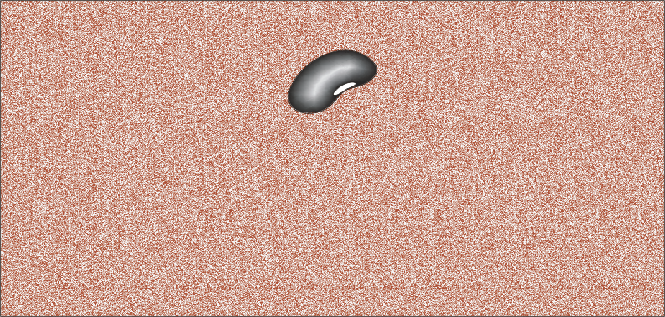

Slide 5


Slide 6


Slide 7
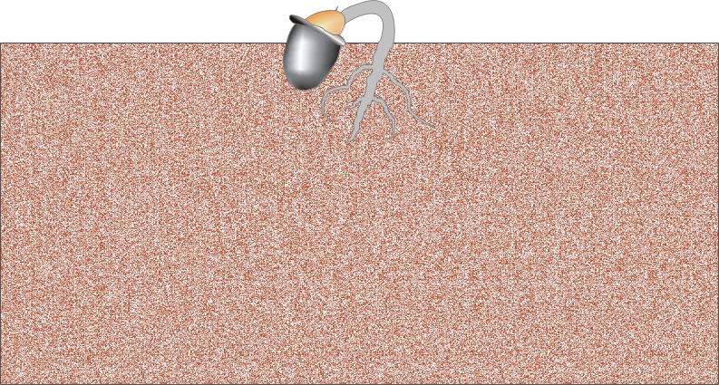

Slide 8
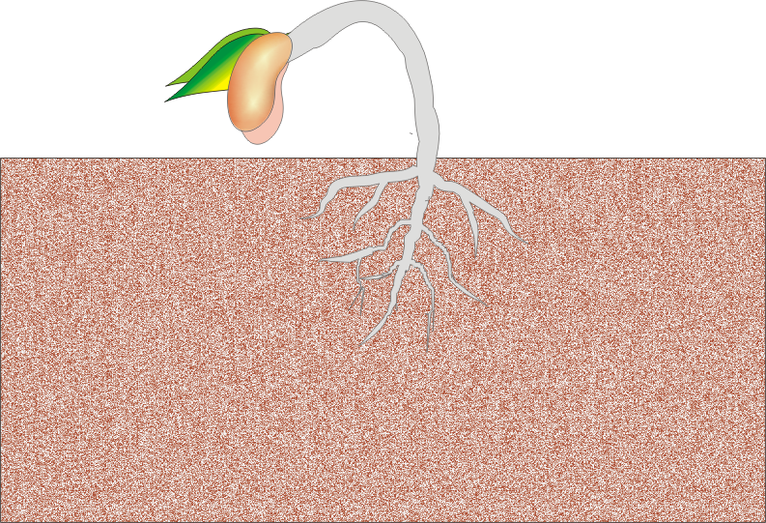

Slide 9
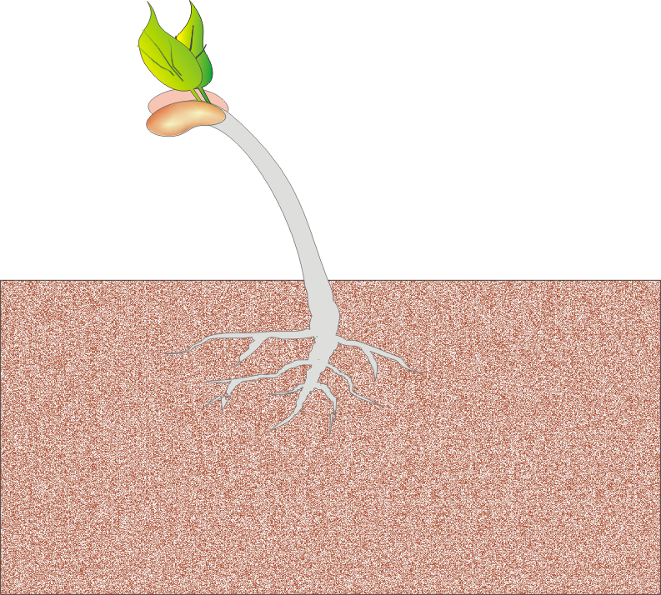

Slide 10
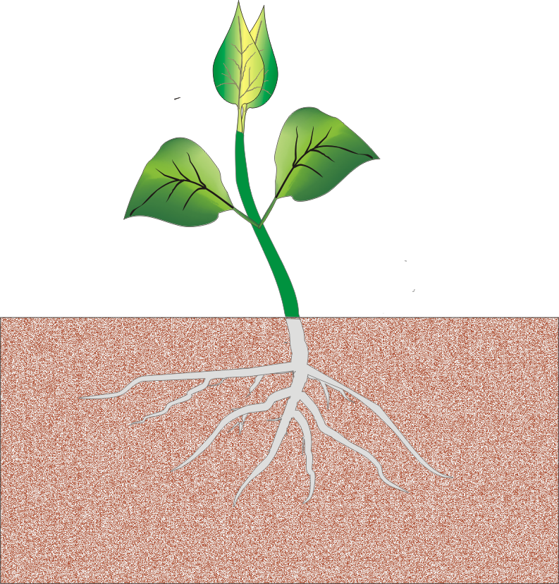

Slide 11
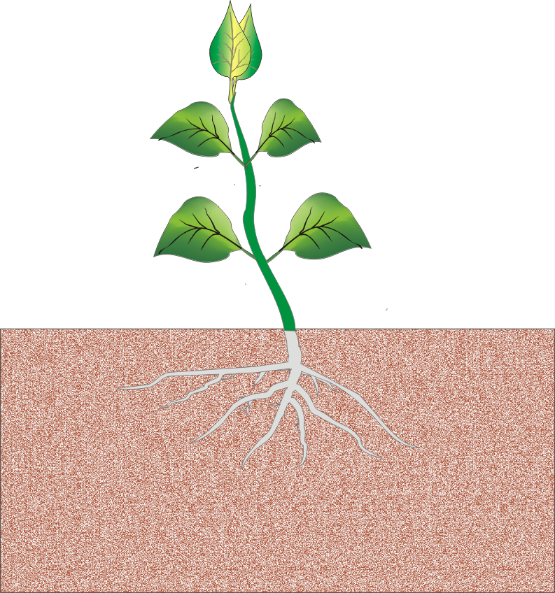

Slide 12
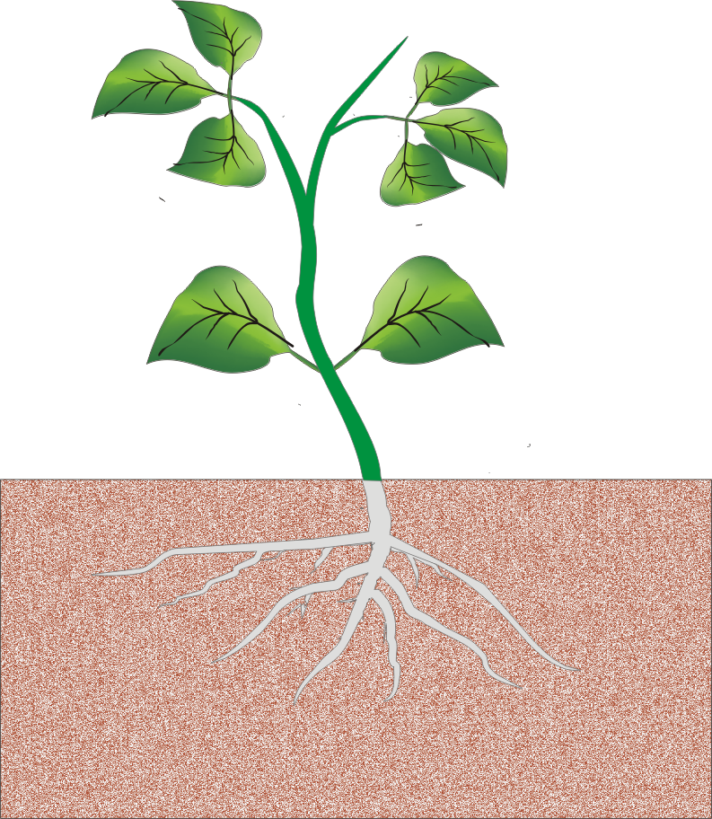

Slide 13
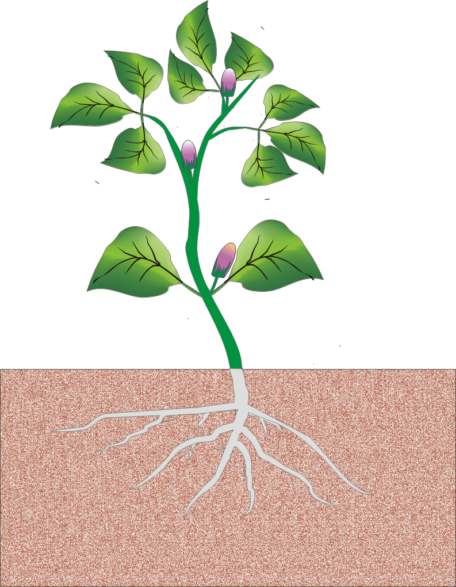

Slide 14
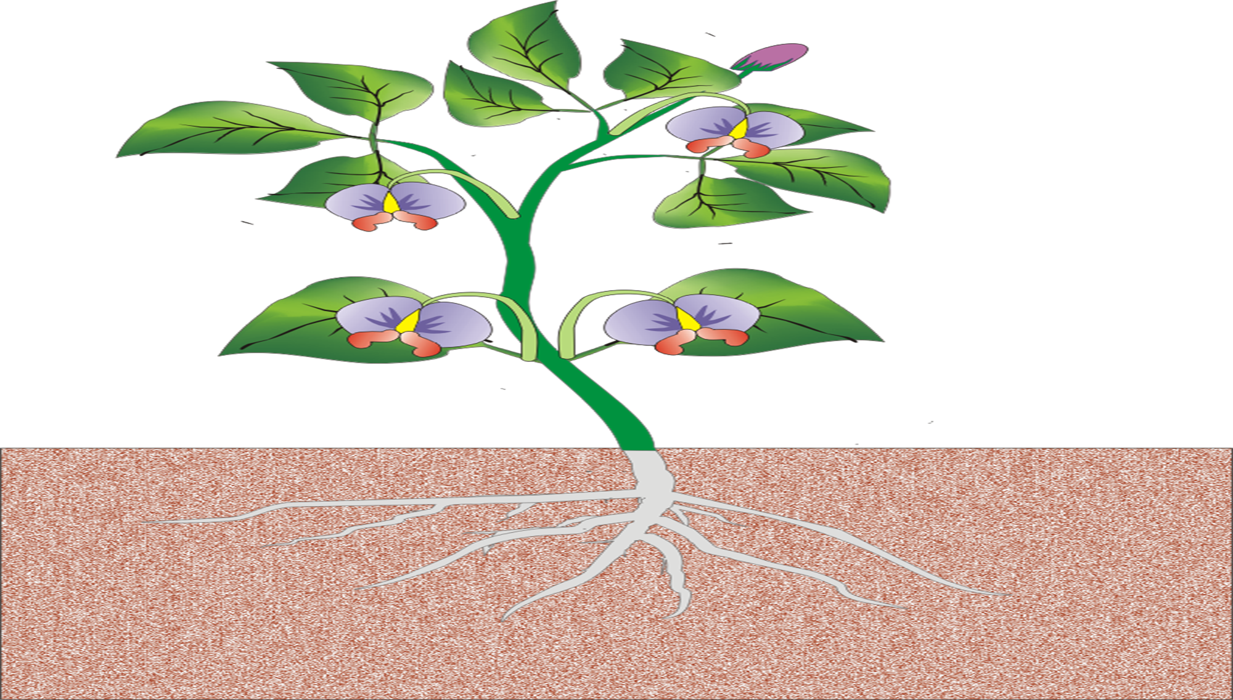

Slide 15
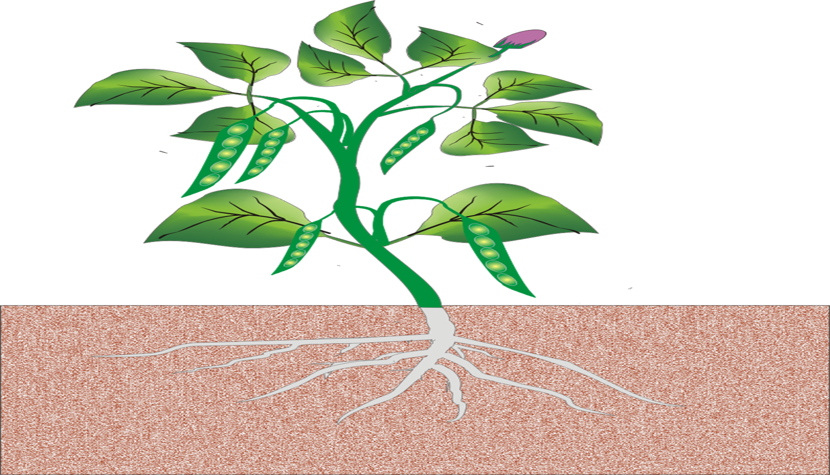

Slide 16
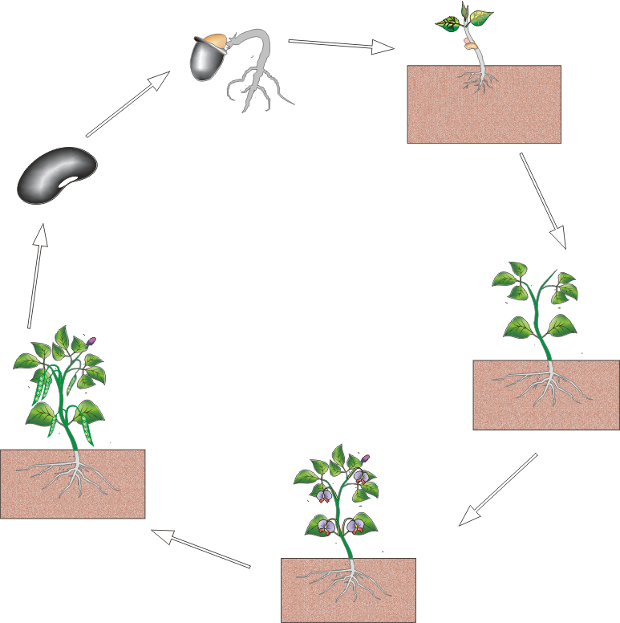

Slide 17

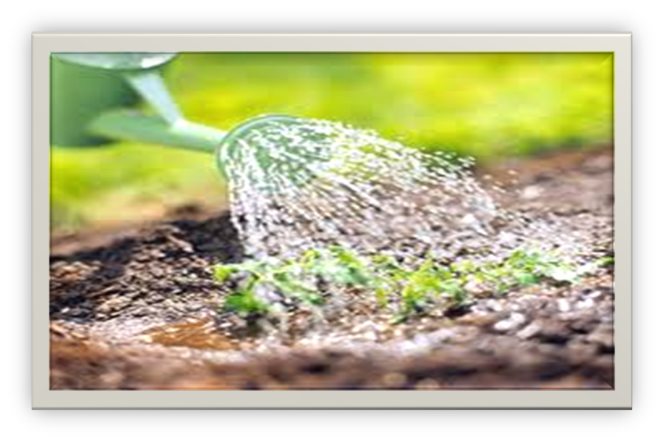

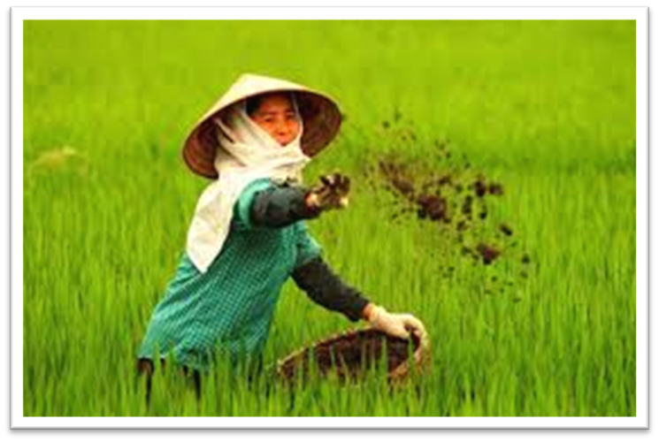
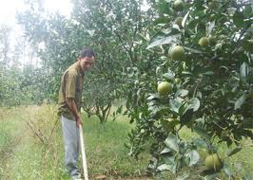

Slide 18
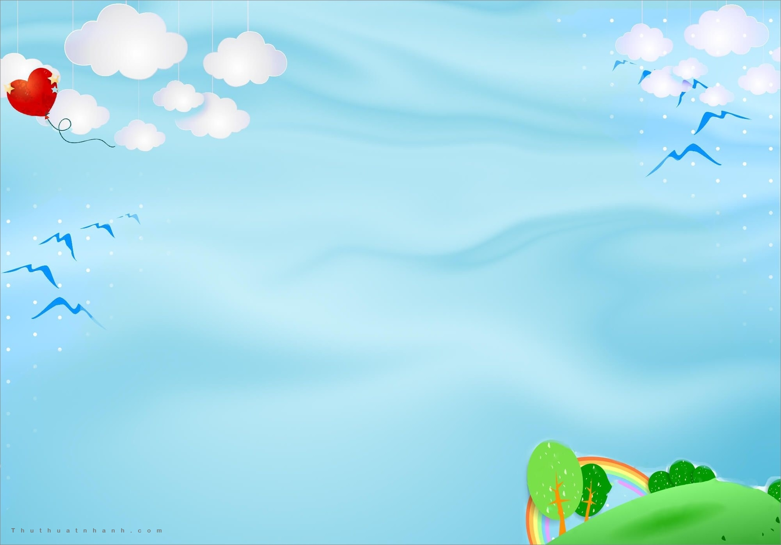
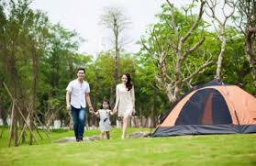
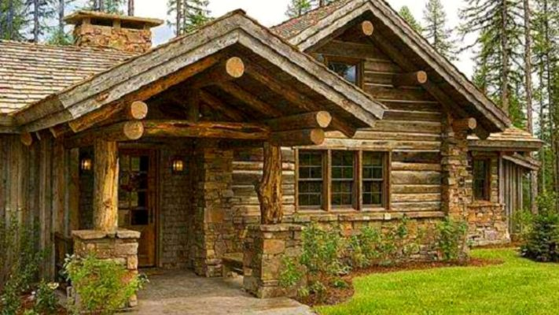
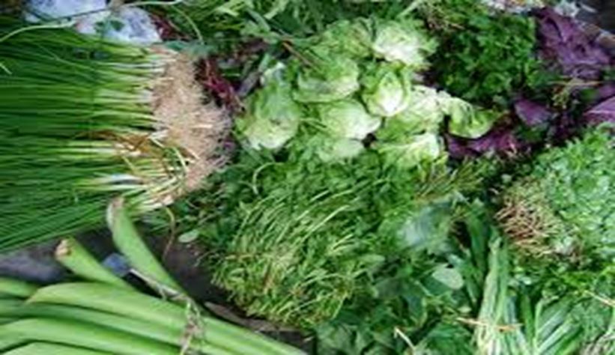
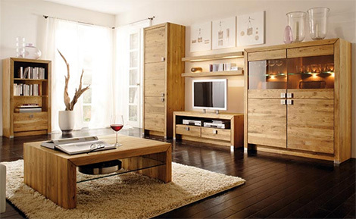
LỢI ÍCH CỦA CÂY XANH

